Slide 1
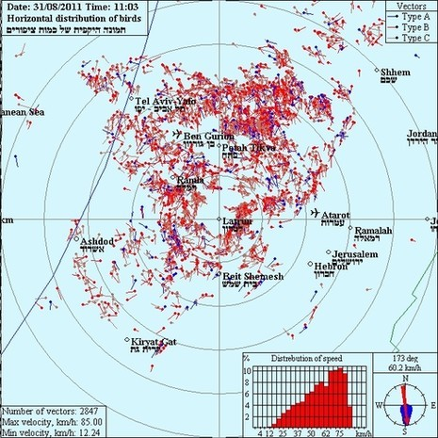

Slide 2
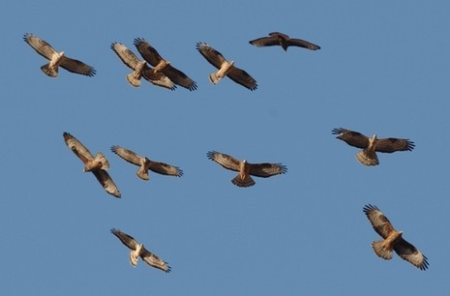

Slide 3
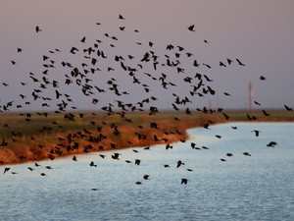

Slide 4
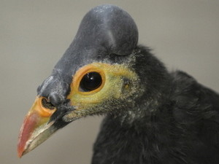
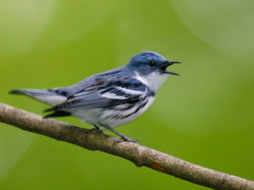
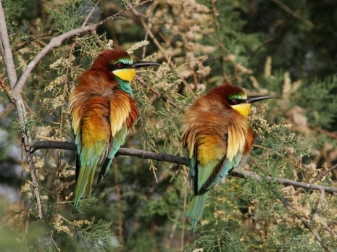

Slide 5
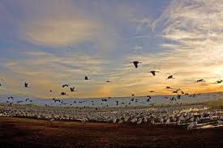

Slide 6
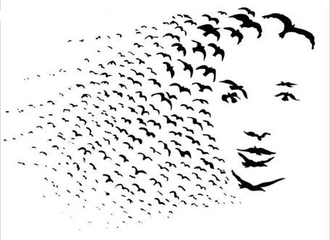
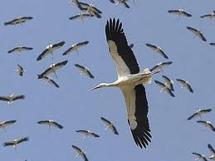

Slide 7
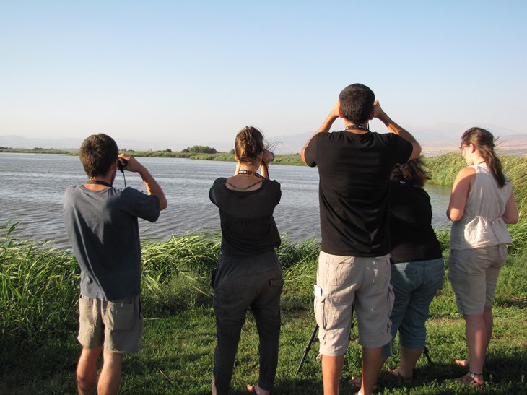

Slide 9
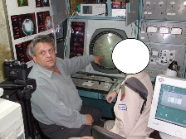
נדידת עופות היא תופעה זואולוגית, המתרחשת בעיקר בעונות המעבר, כאשר מיני עופות רבים נודדים, עם התקרב החורף, מאתרי הקינון שלהם למעונות-חורף באזורים חמים יותר, ושבים, עם התקרב הקיץ, לאתרי הקינון שלהם. העופות נודדים בין אירופה ואפריקה, בין אמריקה הצפונית ואמריקה הדרומית ואף בין הקטבים. העופות הנודדים מאירופה עוברים ברובם דרך ארץ ישראל, ואף שוהים בה לילה אחד או יותר, ומיעוטם, כמו השלווים, חוצים את הים התיכון ונוחתים בחופה הצפוני של אפריקה.
Migratory birds is a zoological phenomenon, occurring mainly during the transition, with winter approaching many migratory bird species, leaving their nesting sites – and go to winter in warmer regions, and return, with the approach of summer
Birds migrating between Europe and Africa, between North and South America and between the poles. Migrating birds from Europe are mostly through the Land of Israel, and who spend more than one night, and some, such as quails, crossing the Mediterranean Sea and the northern coast land of Africa

Slide 10
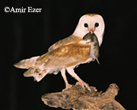
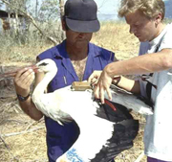
The cameras follow the movements in four birds' nests all over Israel: two Barn Owl nests in Tirat Tzvi and Nir David, Swifts in Schiff House in Tel Aviv and the Lesser Kestrel in Elyakim.
Here you will be able to watch, live, the migration route, the wintering site and the nesting of birds that have been fitted with satellite transmitters.

Slide 11
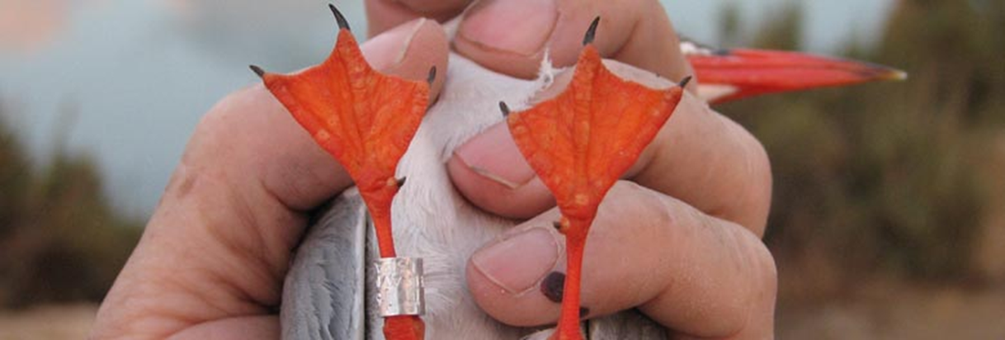
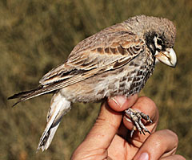
The radar is situated at the International Center for the Study of Bird Migration at the memorial site of the Israeli Armoured Corps at Latrun. It produces information about the intensity of the migration, the height of the migrating flocks and the migration route. Read about the radar and about the collection of data.

Slide 12
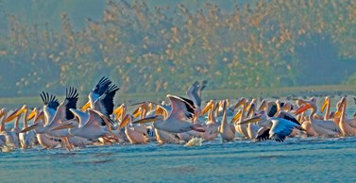

Slide 13
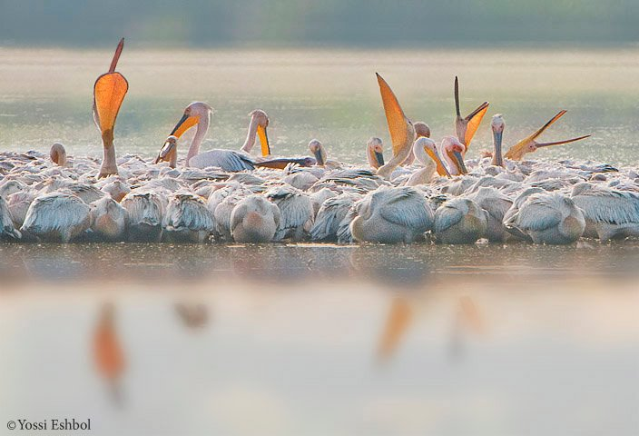

Slide 14
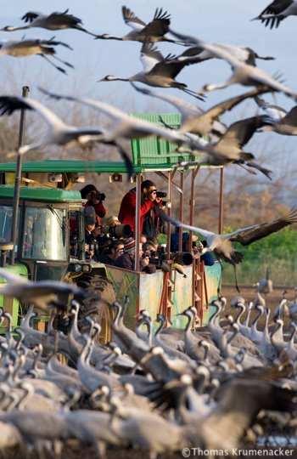

Slide 15
